Slide 1

Python 型のある世界へ
typingモジュール紹介

Slide 2
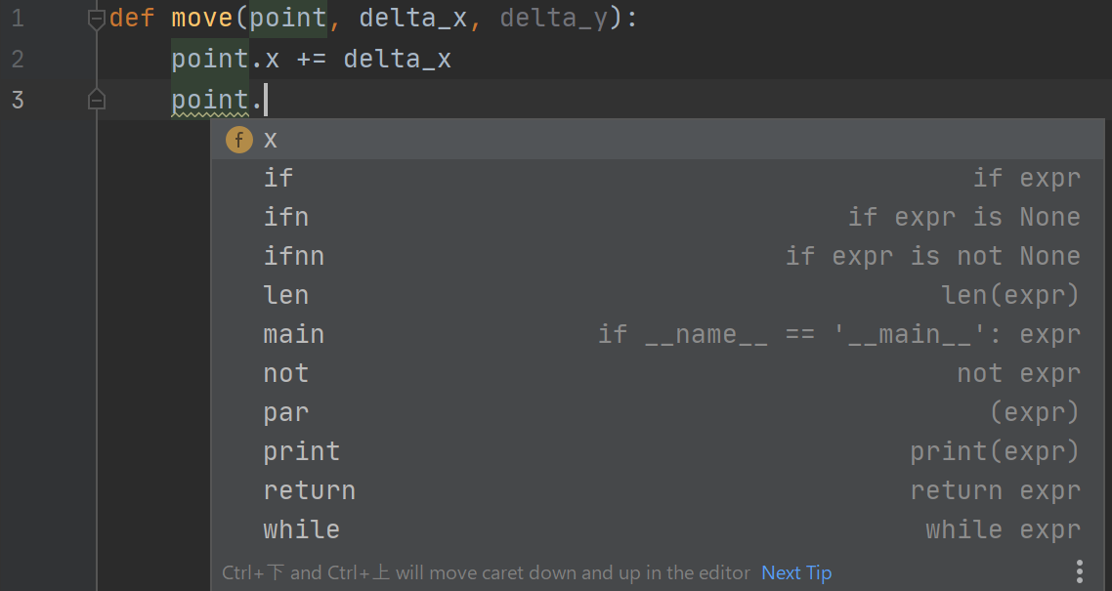
背景
なぜPythonに型をつけたいのか？
pointがx持っていない場合
エラーになるのでは？
PyCharm 2020.2
型を定義していないのに、
なぜ勝手に「x」が候補に出ているの？
なぜここで使わない選択肢を
沢山推薦してくれるの？
（実はSnippetです）

Slide 3
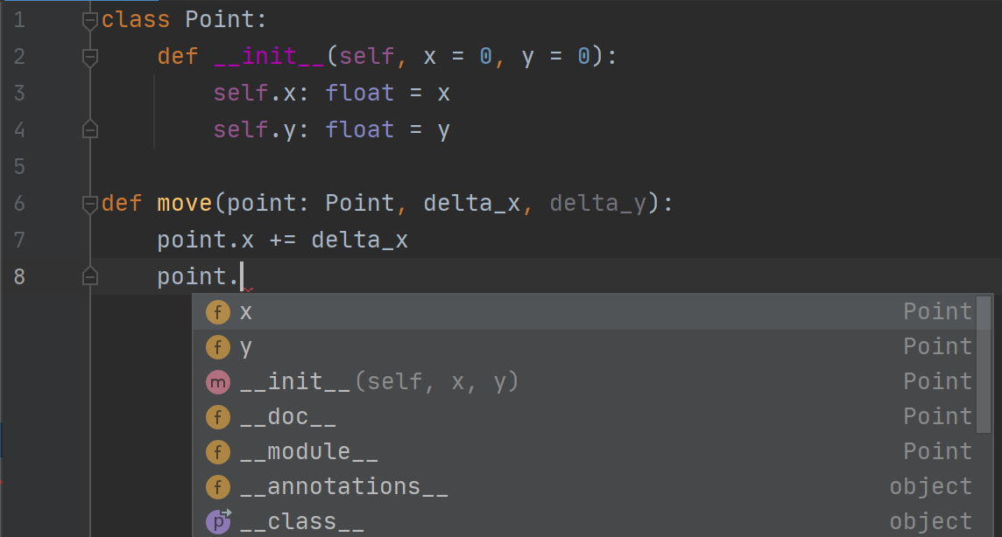
背景
なぜPythonに型をつけたいのか？
型を指定してみれば？
PyCharm 2020.2
明確に定義した「ｘ」と「ｙ」が
前に挙げられた！
objectのbuildinメソッドも
２番目に挙げられた。

Slide 4
型をつけるメリット？
Pythonでは型をつけなくても動くが、型をつけると以下のメリットがある。
「変数がどんな型か」 がはっきりわかる。
「オブジェクトがどんなプロパティー、メソッドを持っているのか」 がはっきりわかる。
「methodや変数に違う型引数を渡していないか」 がはっきりわかる。
IDEが入力候補をより正確に出せる。
コードを実行しかなくても過ちを早く発見できる。
つまり

Slide 5
Pythonにおいての型チェックの特徴
強制力はない
型の指定はStatic Type Checkerのためのものであり、 実行段階では一切無視される。
Static Type Checkerによって、チェックの完成度も違う
使用するIDEやSTC Pluginの違いによって、チェックの完成度が違う。 （あくまで個人的な感想ですが、PyCharmよりVSCode＋Pylance(Pyright)の方が完成度高い）
高度な型チェックを実現するためにビルトインの「typing」モジュールを使う

Slide 6

型 を明確にしよう
typingモジュールの使い方

Slide 7
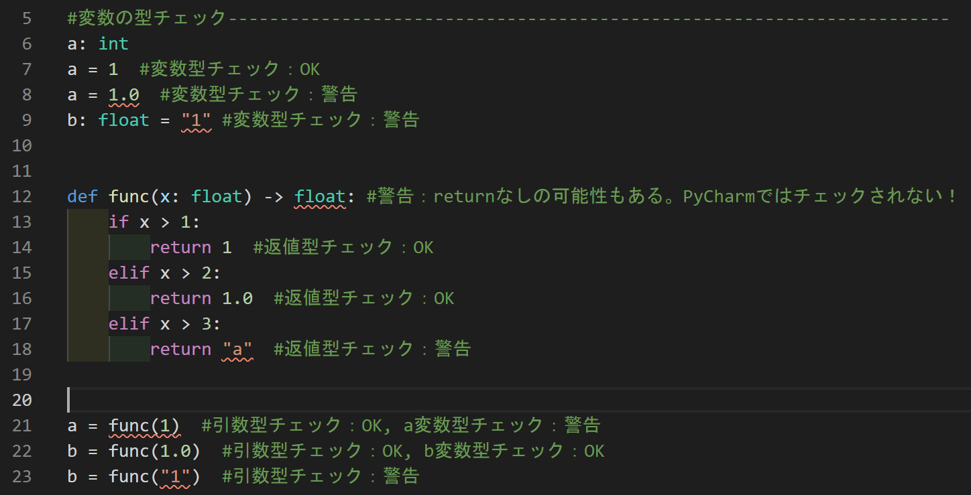
変数の型
変数の型を指定

Slide 8
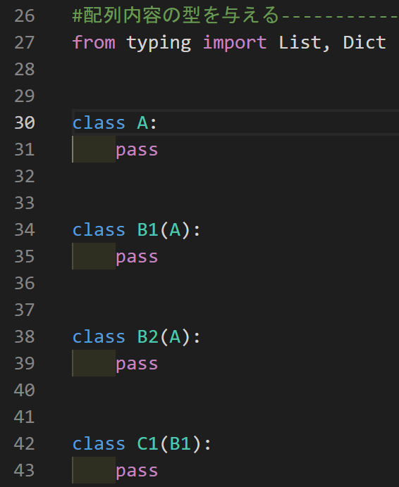
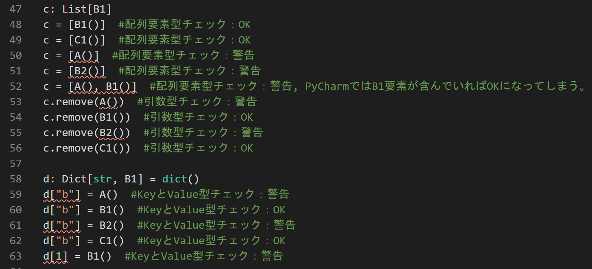
typing.List & typing.Dict
リストと辞書にいれるオブジェクトの型を指定

Slide 9
typing.List & typing.Dict
リストと辞書にいれるオブジェクトの型を指定
indexingではなくgenericsです！
C#, Javaの「＜＞」に相当
C#：
new List<B1>()
Java:
new ArrayList<B1>()

Slide 10
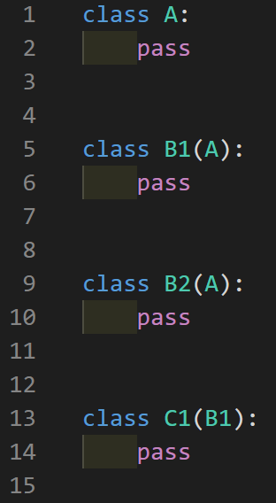
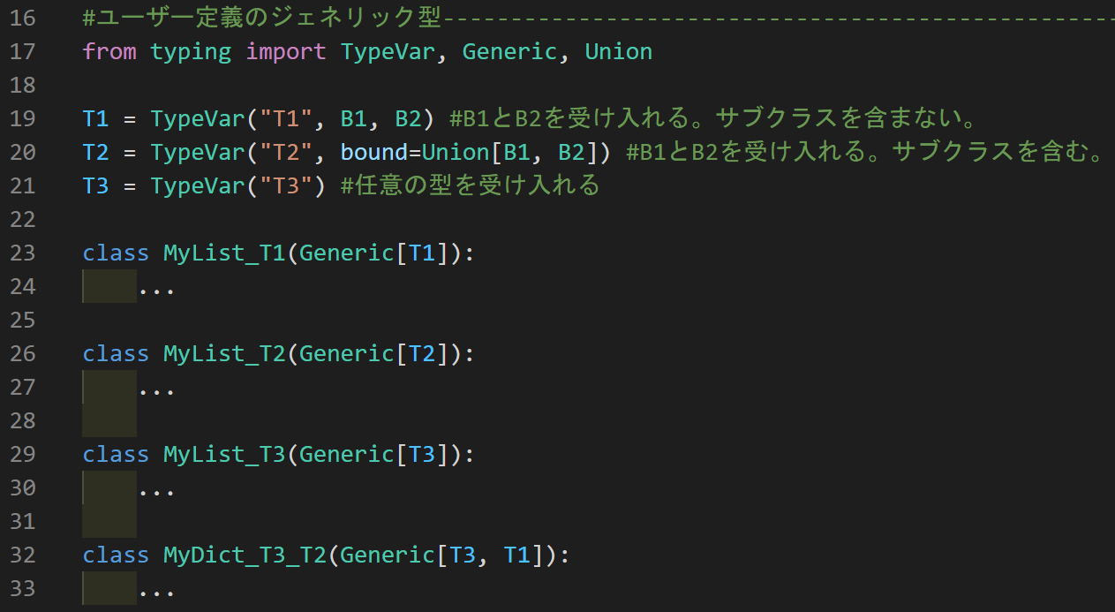
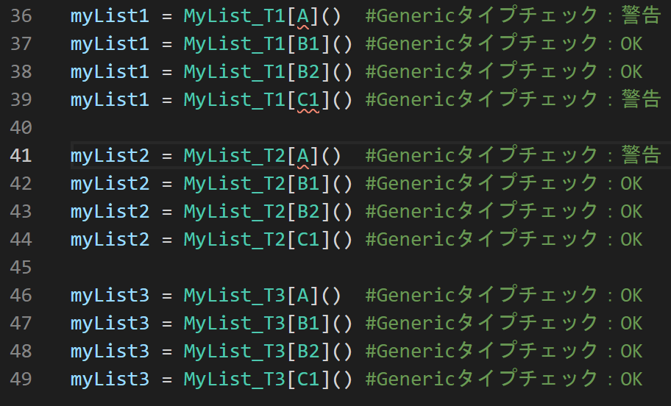
typing.Generic
ユーザー定義Generic

Slide 11
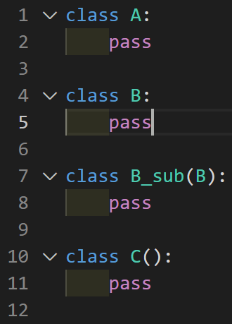
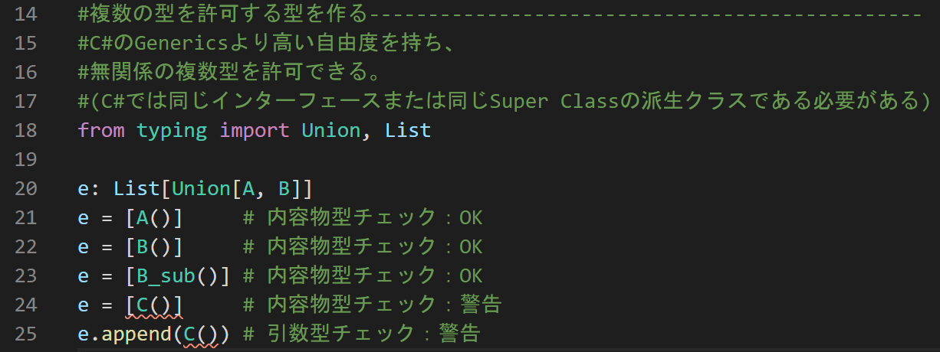
typing.Union
型の範囲を自由に広げる

Slide 12
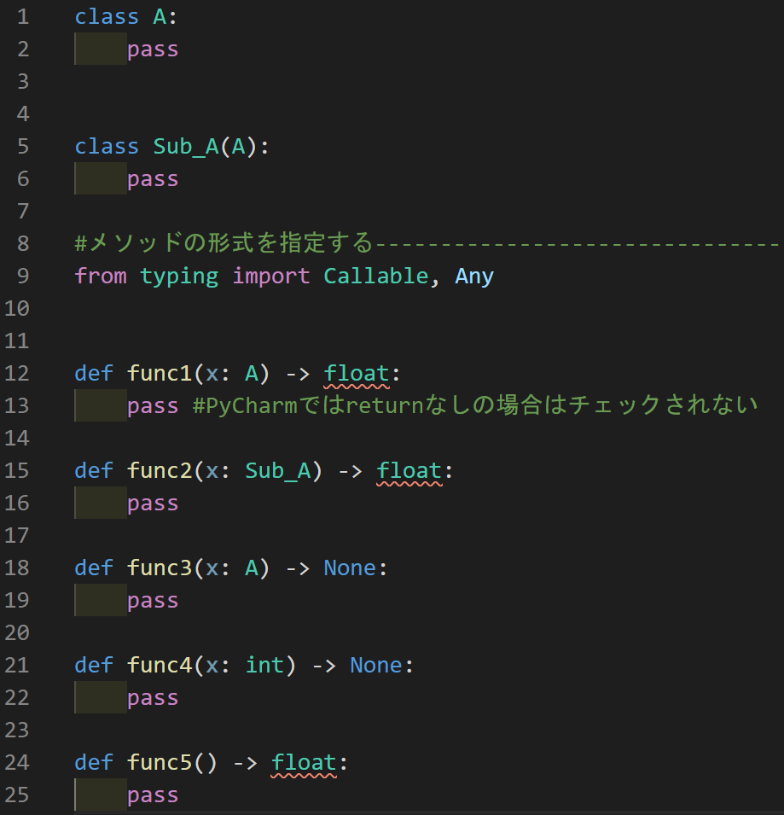
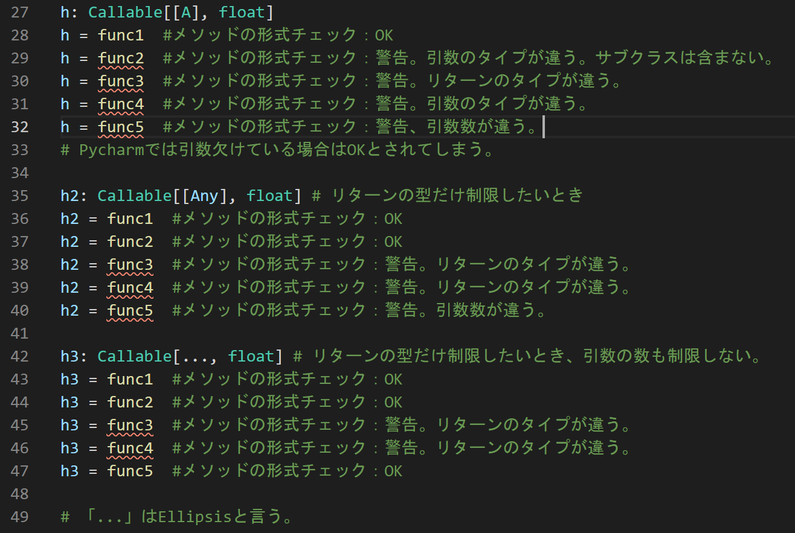
typing.Callable
methodの形式を指定(C#で言うとdelegate)

Slide 13
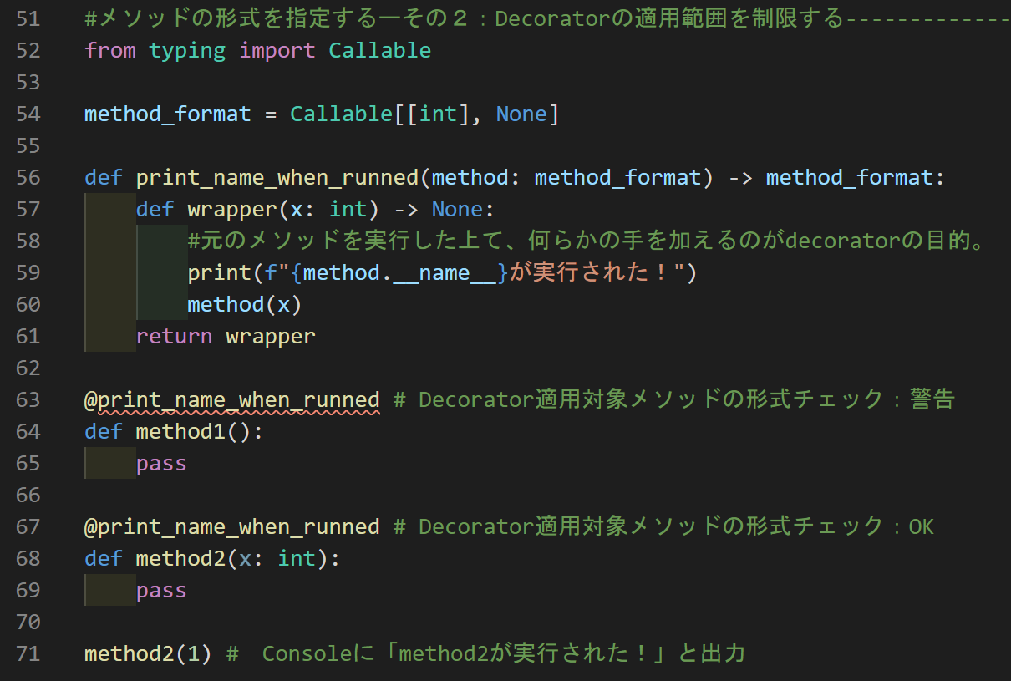
typing.Callable
応用シーン → decoratorの適用対象を制限したい。

Slide 14
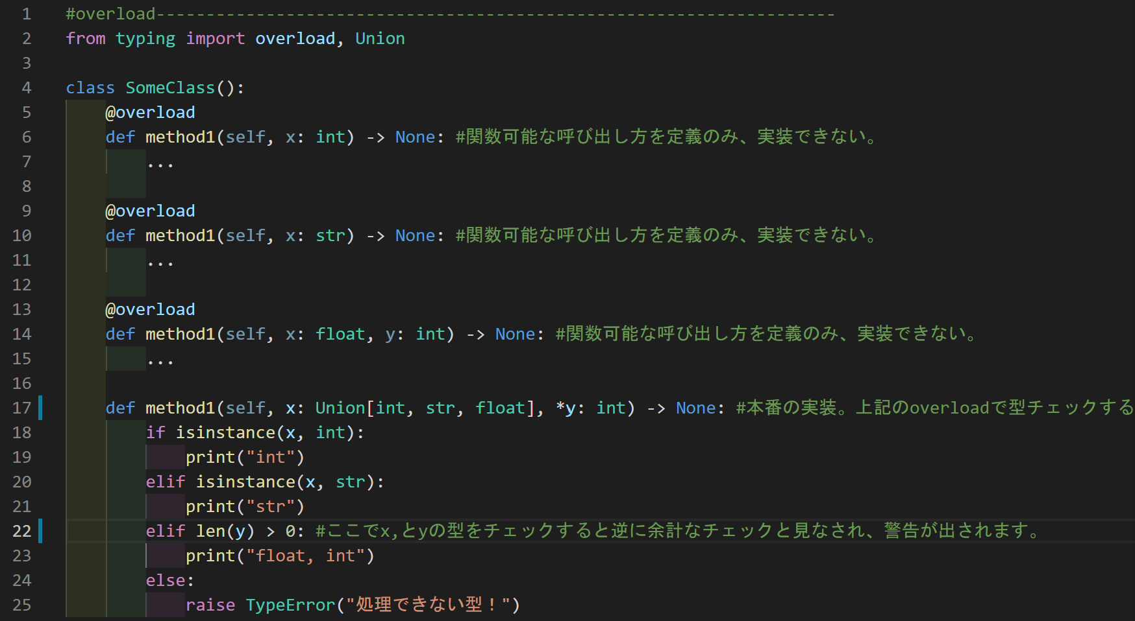
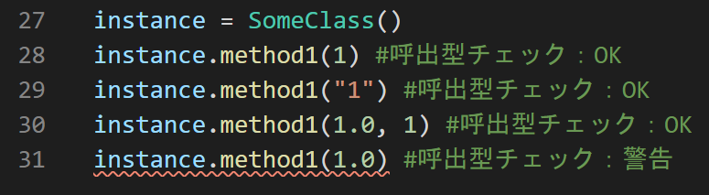
typing.overload
変数またはGenericsの対象がClassである場合

Slide 15
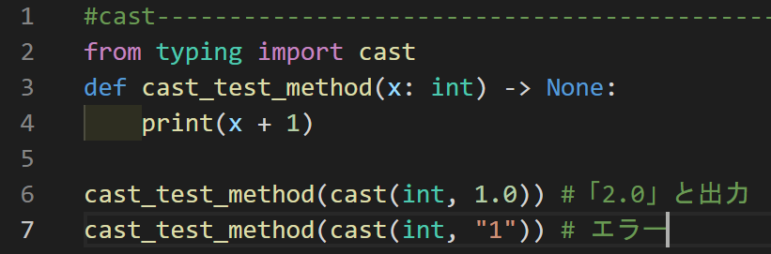
typing.cast
変数またはGenericsの対象がClassである場合

Slide 16
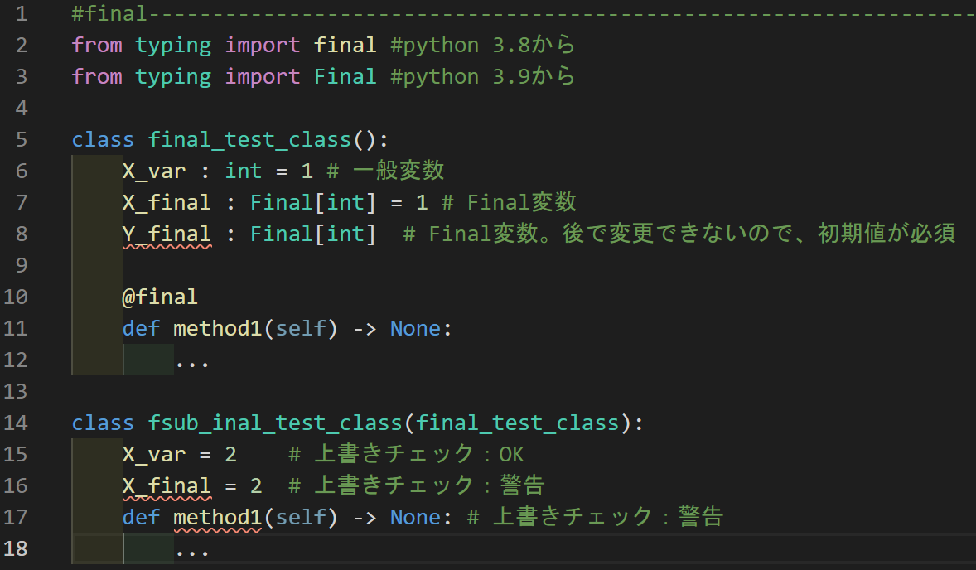
typing.Final
変数またはGenericsの対象がClassである場合

Slide 17
typing.Type
変数またはGenericsの対象がClassである場合
やりたい事
menu = { “ピザ名”: ピザのクラス}
def order_pizza(pizza_name: str) -> Pizza:
pizza_class = menu[pizza_name]
new_pizza = pizza_class()
return new_pizza
Pizzaのサブクラスだけ入れたい！

Slide 18
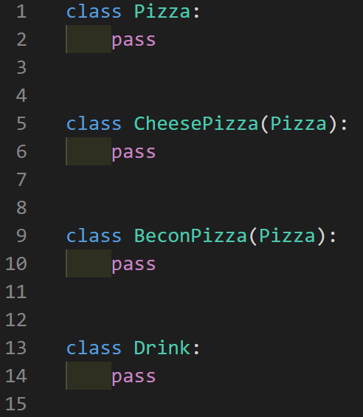
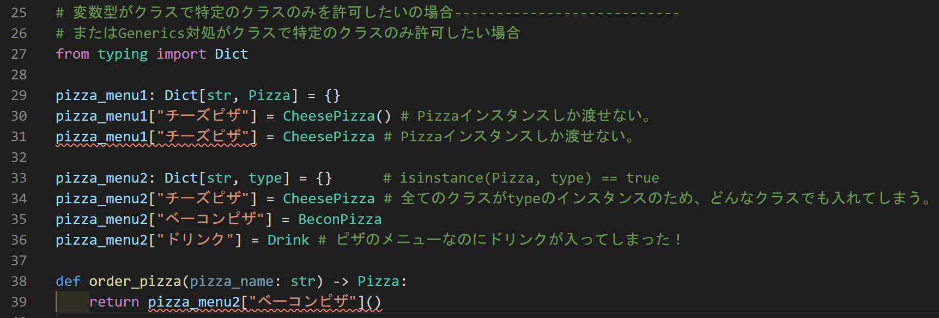
typing.Type
変数またはGenericsの対象がClassである場合
Pizza_menuに入れるクラスをPizzaのサブクラスに制限したい場合どうする？

Slide 19
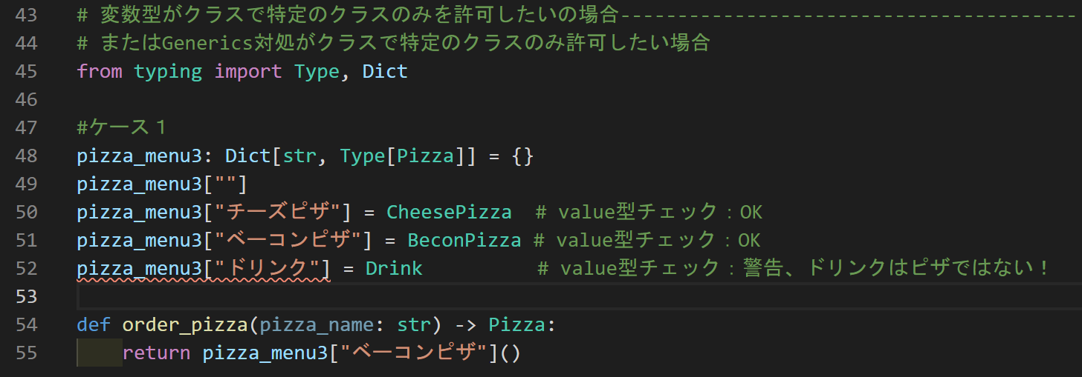
typing.Type
変数またはGenericsの対象がClassである場合

Slide 20
Static Type Checker
PyCharm v.s. Pylance(VScode)

Slide 21
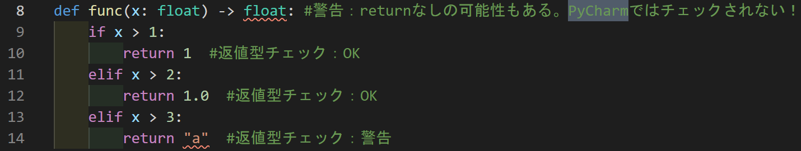
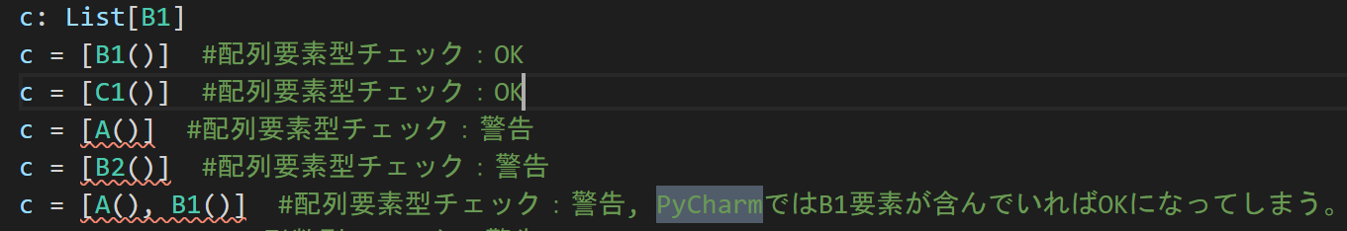
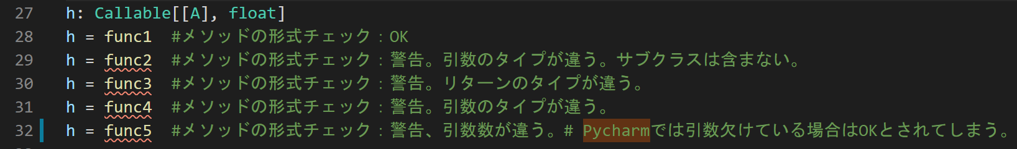
静的型検査ツールの違い
Pycharm v.s. Pylance（VSCode）
◆Pylance（VS Code）ではチェックされるが、PyCharmではチェックされない部分
※Pylance（VS Code）の方が静的型チェックのミスが少ない！

Slide 22


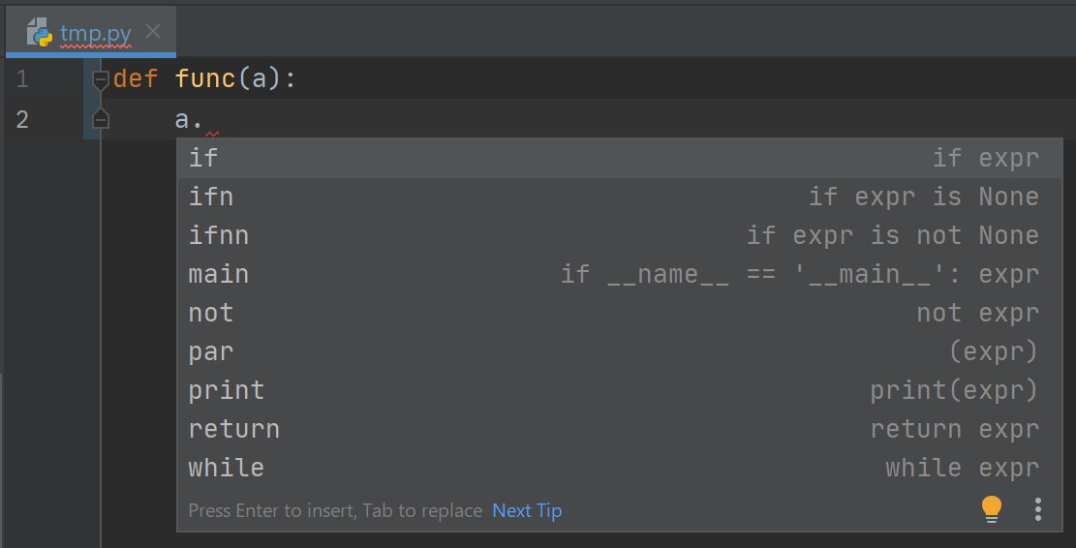
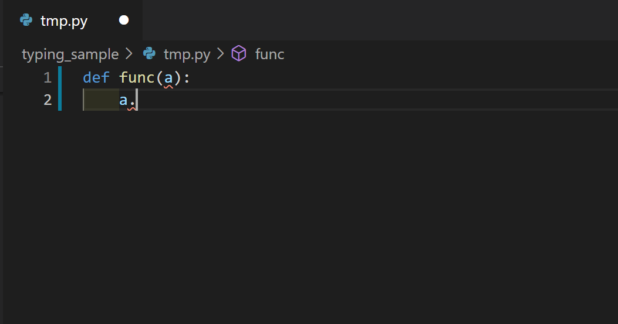
入力候補の違い
Pycharm v.s. VSCode
◆入力候補の違い（型定義していない場合）
◆PyCharm：よく使うキーワードも提示してくれる。
＋型定義しなくても、一度出た名前が入力候補に出る
ー無関係な入力候補も出てしまう。正確性が低い
◆VS Code：定義した型を根拠に候補を出す。
＋入力候補の正確性が高い
ー型定義ていない場合何の候補も出ない

Slide 23




ありがとう ございました
VICTORIA LINDQVIST
+1 (589) 555‐0199
victoria@margiestravel.com
HTTP://WWW.MARGIESTRAVEL.COM/

